Slide 1
实验四 简单时序电路
实验目的 ：
掌握简单时序电路的分析、设计、测试方法。

Slide 2
实验四 简单时序电路
实验器件和设备:
四2输入与非门：74LS00；
双D触发器器：74LS74；
双J-K触发器：74LS73（74LS107）；
TEC-8数字逻辑实验系统；
UT60H数字万用表；
TBS 1102B数字存储示波器。

Slide 3
实验四 简单时序电路
实验内容:
1.双D构成的二进制计数器：按设计接线，将Q0，Q1，Q2，Q3复位；由时钟端CLK输入单脉冲，记录输出状态；由时钟端CLK输入连续脉冲，观测输出波形。
2.用74LS73构成一个二进制计数器，重做内容1的实验。

Slide 4
实验四 简单时序电路
3.异步十进制计数器：按设计接线，将Q0，Q1，Q2，Q3复位；由时钟端CLK输入单脉冲，记录输出状态；由时钟端CLK输入连续脉冲，观测输出波形。

Slide 5
实验四 简单时序电路
实验提示:
74LS73引脚11是GND，引脚4是VCC。
JK触发器74LS73是下降沿触发。

Slide 6
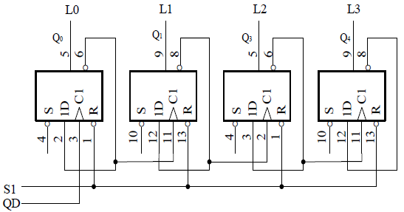
实验四 简单时序电路
D触发器构成的二进制计数器实验电路:

Slide 7
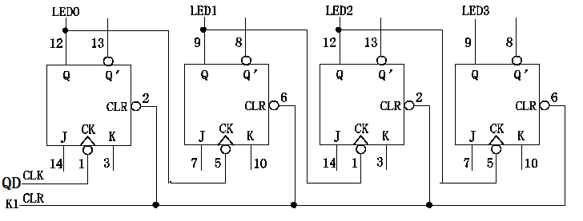
实验四 简单时序电路
JK触发器构成的二进制计数器实验电路:

Slide 8
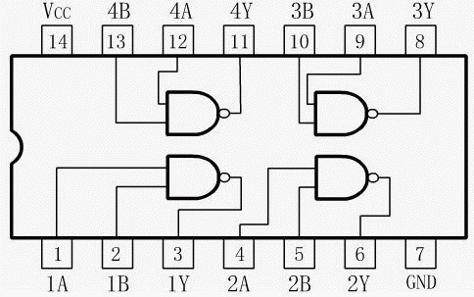
四2输入与非门74LS00：

Slide 9
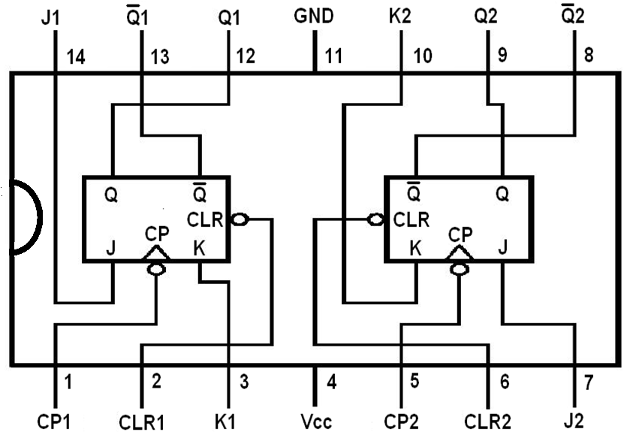
双JK触发器74LS73 ：

Slide 10
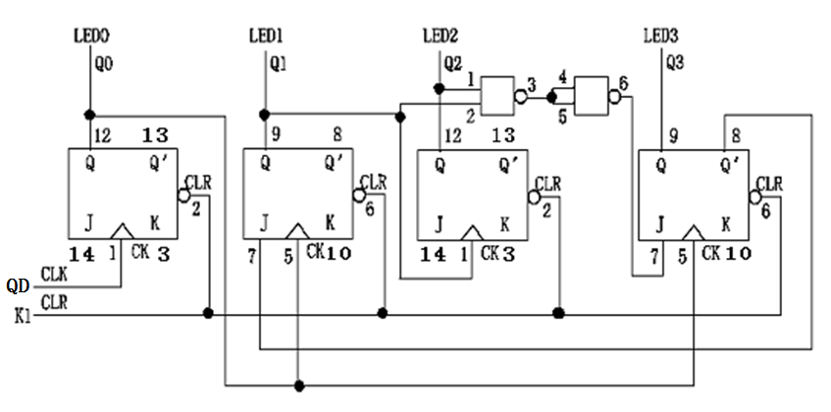
实验四 简单时序电路
异步十进制计数器实验电路：74LS73

Slide 11
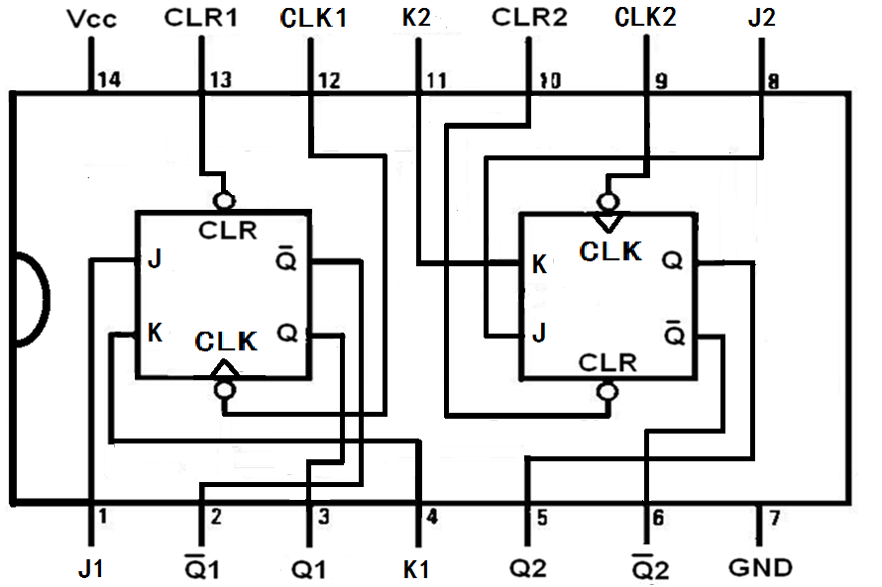
双JK触发器74LS107 ：

Slide 12
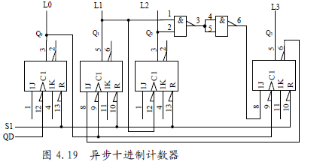
实验四 简单时序电路
异步十进制计数器实验电路: 74LS107

Slide 13
实验四 简单时序电路
写出实验中,用单次脉冲做计数脉冲时， Q3，Q2，Q1，Q0的状态转移表；示波器观察并画出连续时钟下Q3，Q2，Q1，Q0的波形。

